Slide 1
Научно-исследовательская работа на тему:
«Соль и ее полезные свойства»
Воспитанник: Деньгин Роман 5 лет
Воспитатель: Шрамко Светлана Ивановна
МБДОУ №10 д/с «Ручеёк»

Slide 2
Соль – неотъемлемая часть в жизни каждого человека. Мы используем ее при приготовлении пищи и в быту.
Повсеместное использование соли наводит на мысли о том какими же полезными свойствами она обладает и так ли она необходима для человека.
Что такое соль?
Соль – это кристаллическое вещество белого цвета, которое растворяется в воде. Слово соль произошло от греческого «hals» и означает «море». Соль добывают из соляных шахт, соляных озер и моря, очищают от примесей и измельчают.

Slide 3
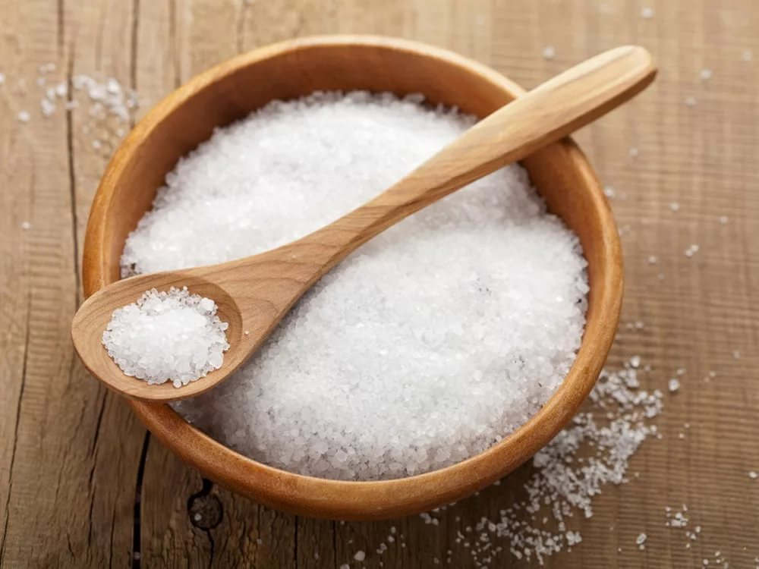

Slide 4
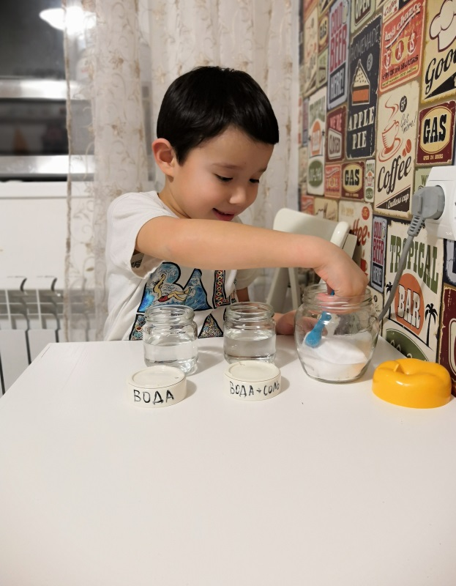
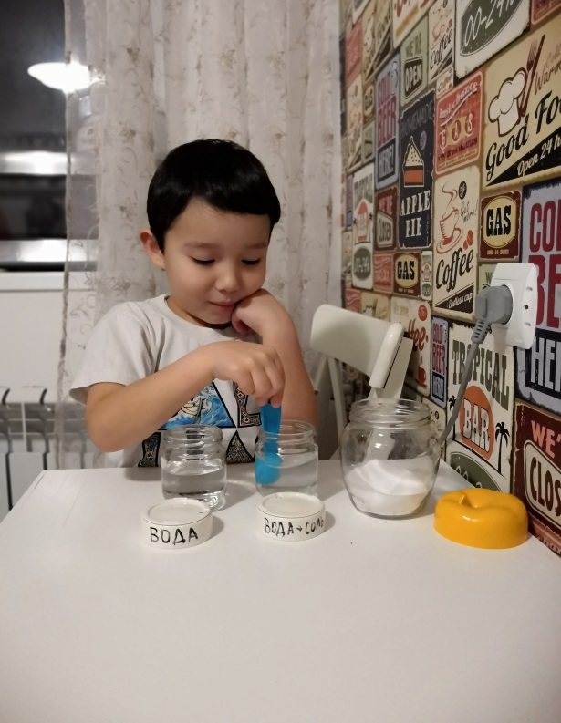
Опыт №1: не замерзающая вода
В две баночки я налил воду. В правую баночку я насыпал соль и тщательно перемешал.

Slide 5
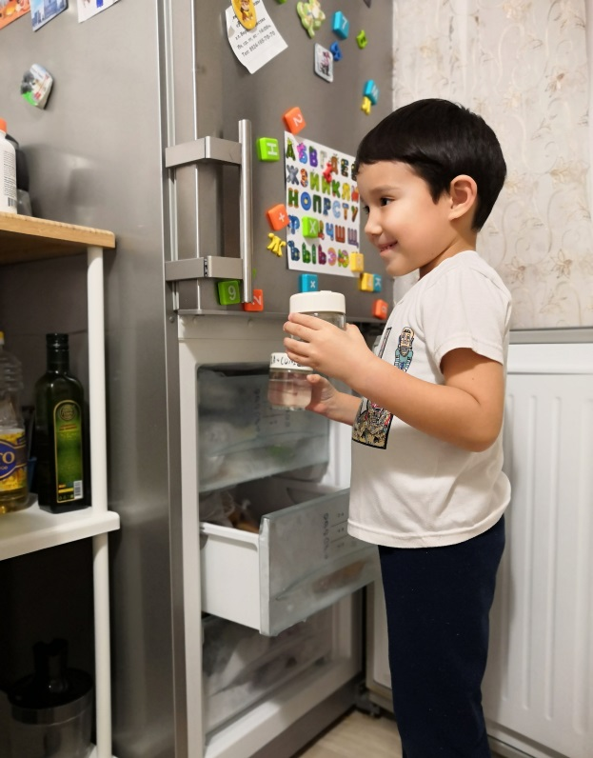
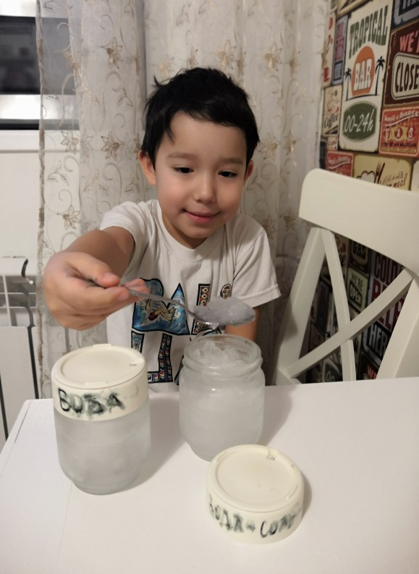
Баночки я поставил в морозильную камеру и оставил на ночь. Утром я достал баночки из холодильника. В банке, в которой была соль, вода превратилась в кашицу из льда, а в баночке с простой водой в лед.

Slide 6
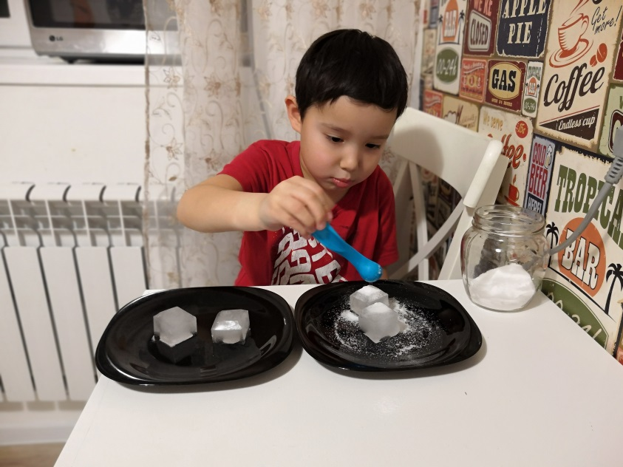
Опыт №2: таяние льда
Для опыта я взял по 2 кубика льда и положил на разные тарелки. На кубики в правой тарелке я насыпал соль и оставил на несколько минут.

Slide 7
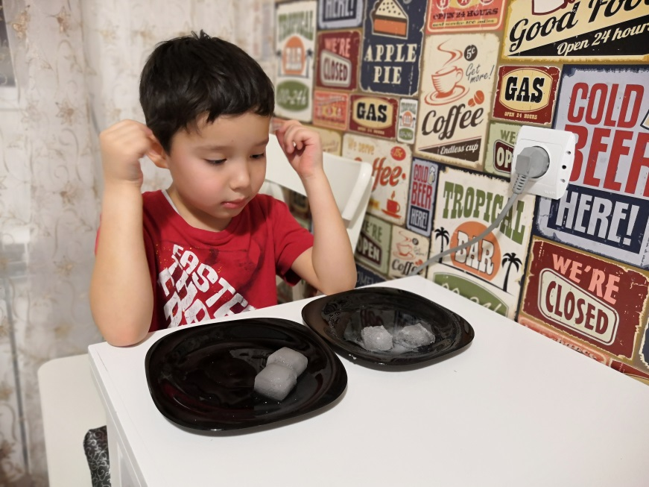
Через несколько минут в тарелке с солью лед растаял быстрее.
Вывод: соленая вода не замерзает, а лед посыпанный солью быстро тает. Поэтому зимой солью посыпают дороги чтобы на них не образовывался лед. Для того чтобы не было «гололеда» и чтобы машины не скользили.

Slide 8
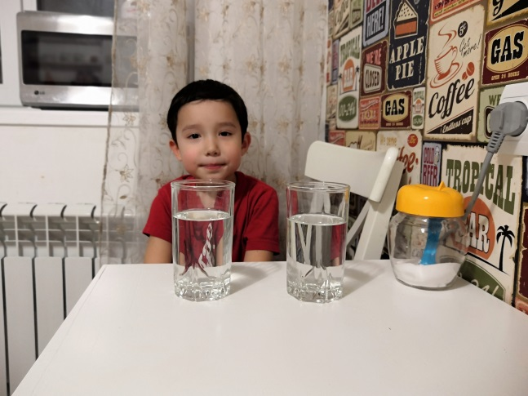
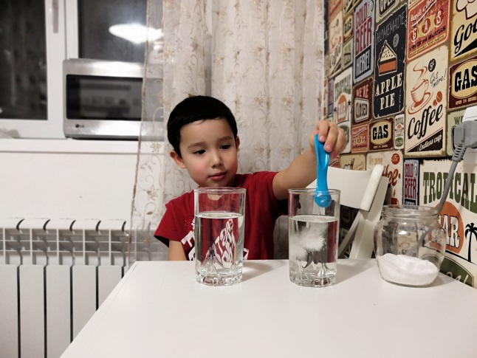
Опыт №3: яйцо не тонет в соленой воде
В два стакана я налил простую воду. В правый стакан я насыпал несколько ложек соли и перемешал.

Slide 9
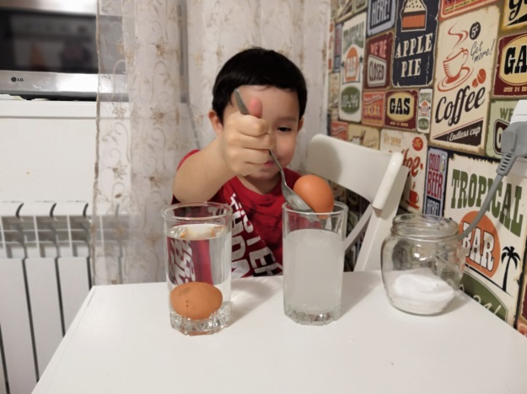
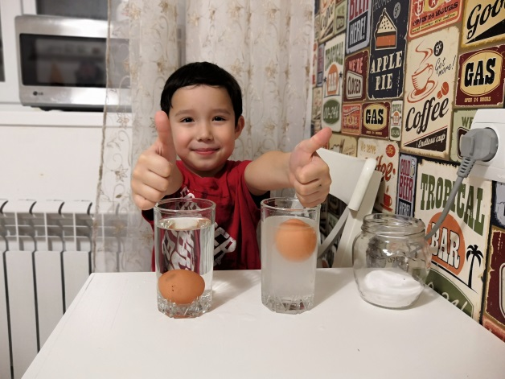
В стаканы с пресной и соленой водой я опустил сырое яйцо. Яйцо в стакане с соленой водой всплыло, а в стакане с пресной водой упало на дно.
Вывод: соль повышает плотность воды и помогает предметам находиться на поверхности. Например, высокое содержание соли в морской воде помогает телу легче плавать.

Slide 10
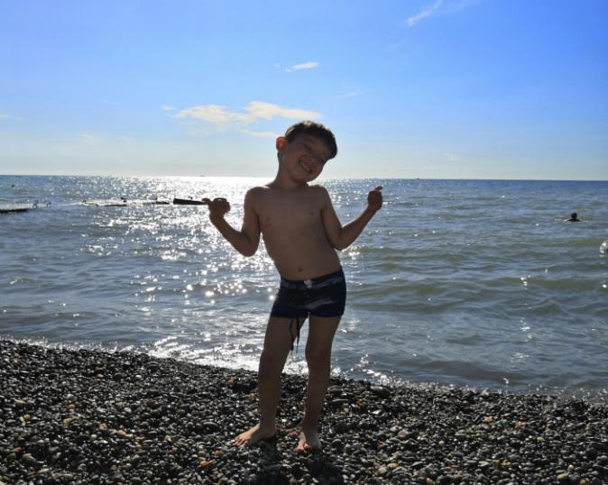

Slide 11
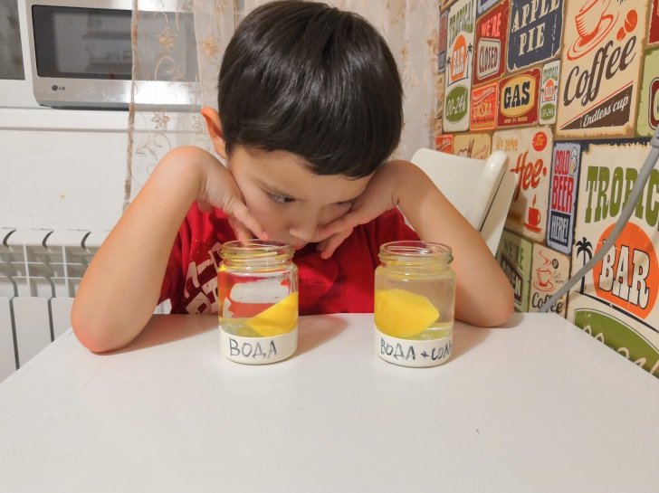
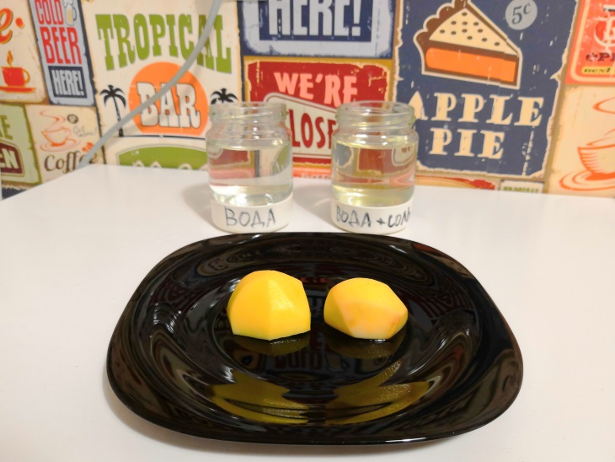
Опыт №4: продукты не портятся
В 2 баночки я налил воду. В правую баночку насыпал несколько ложек соли и перемешал. Затем положил в обе баночки одинаковые дольки свежего картофеля и оставил на ночь. Утром я вытащил картофель из банок и положил на тарелку. Долька картофеля из баночки с соленой водой уменьшилась в размерах, потому что соль вытягивает воду. Вытягивая воду из продуктов соль предотвращает их гниение.

Slide 12
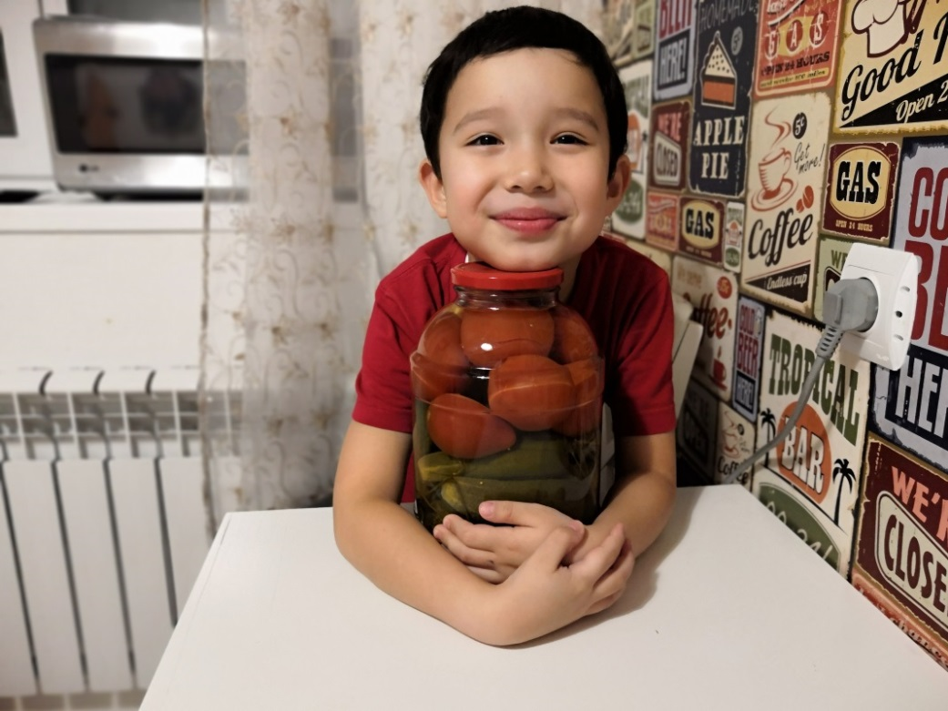
Вывод: соль, вытягивая воду, не дает продуктам портиться. Вот поэтому мама использует много соли когда маринует огурцы и помидоры на зиму.

Slide 13
Вывод
Проведя опыты с солью, я понял, что она не такая уж и простая. Соль помогает людям в природе и в быту. С ее помощью можно сделать лекарство для полоскания горла, ее добавляют в пищу, она помогает на дорогах, благодаря ей на море легче плавать. Поэтому я считаю, что соль действительно необходима человеку.

Slide 14
Список использованной литературы
Интернет ресурсы.
Интернет-энциклопедия «Википедия».

Slide 15
Спасибо за внимание!!!

